Slide 1
GESTIÓN AMBIENTAL
2019

Slide 2
Plan Estratégico de Desarrollo
Programa: Promoción de la Ciudadanía Ecológica
Objetivo:
Integrar la gestión ambiental a los procesos a partir de la responsabilidad del “cuidado de la casa común”, por medio del establecimiento de nuevas estrategias con las cuales la comunidad universitaria tome conciencia de la responsabilidad que tenemos con la creación en su entorno ambiental, social, político y económico, iluminados y guiados por la encíclica “Laudato si”.
Fortalecimiento de la cultura ecológica:
*Diseñar e implementar estrategias pedagógicas orientadas a la consolidación de la cultura ecológica.
*Promover la cultura ecológica a través de la formación humanística impartida en la institución.
*Diseñar programas de servicio a la comunidad de monitoreo e intervención sobre el cuidado del medio ambiente a través de la articulación con las unidades que en la Universidad tienen esta responsabilidad.

Slide 3
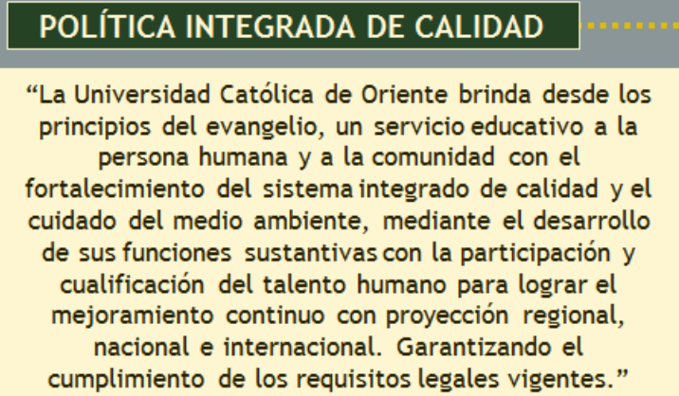

POLÍTICA AMBIENTAL
La Universidad Católica de Oriente se compromete a motivar, implementar y mantener una cultura ambiental en la comunidad universitaria, desarrollando acciones que permitan prevenir, mitigar y corregir los impactos negativos, generados como resultado del desarrollo de sus actividades de docencia, investigación y extensión, con el compromiso del mejoramiento continuo y el cumplimiento de la normatividad ambiental.

Slide 4


l.
OBJETIVOS AMBIENTALES
Establecer mecanismos y pautas para hacer un uso eficiente y racional de los recursos utilizados en el normal funcionamiento de las actividades llevadas a cabo en las instalaciones de la Universidad Católica de Oriente.
Hacer un manejo integral de los residuos que se generan al interior de La Universidad Católica de Oriente como resultado de las actividades de prestación de servicios, desde la separación de los residuos en la fuente hasta su disposición final, con el fin de minimizar el impacto ambiental

Slide 5
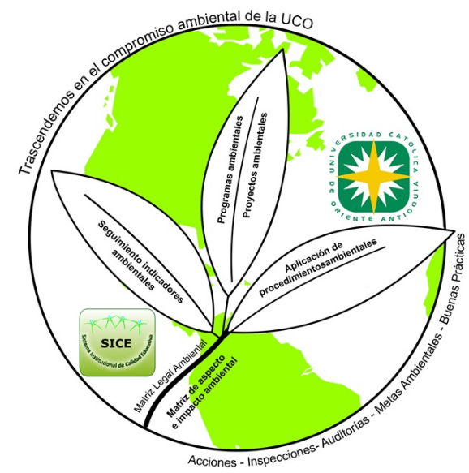
GESTIÓN AMBIENTAL
PROGRAMAS AMBIENTALES
1. Ahorro y uso eficiente del agua.
2. Ahorro y uso eficiente de la energía.
3. Manejo integral de los residuos.

Slide 6
CAMPAÑAS AMBIENTALES

Slide 7
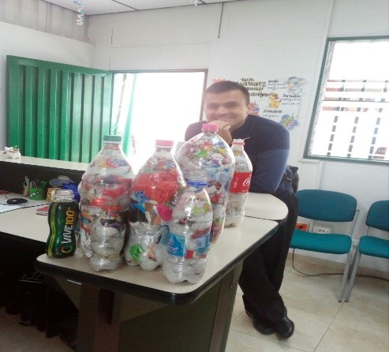
Llena una Botella de Amor
Generar conciencia en la Comunidad Universitaria de hacer una buena disposición de todo tipo de plástico
Año | Cantidad | Observaciones:
2017 | 577 Kg | Con la primer entrega 201 kg., fue materia prima para la elaboración de 5 puntos ecológicos, 5 mesas de comedor y 10 archivadores para beneficiar La Escuela Normandía en el municipio del Retiro.
2018 | 2143 Kg | Las fechas de entrega son 11 abril: 570 Kg 6 de junio :62 Kg 24 de julio:630 Kg 7 de julio: 125Kg 14 de noviembre 350 Kg 20 de noviembre 406 Kg Entre las empresas que nos acogimos al proyecto en el 2018 se construyó una casa de interés para un reciclador la será ubicada en el Sector de Cuatro Esquinas de Rionegro Antioquia.

Slide 8

Posconsumo: Medicamentos
Generar conciencia en la comunidad universitaria de hacer una buena disposición de los medicamentos que ya no se usan.
Año | Cantidad
2017 | 23 k.
2018 | 10 k

Slide 9

Posconsumo: Chatarra electrónica
Generar conciencia en la comunidad universitaria de hacer una buena disposición de la chatarra electrónica
Año | Cantidad
2016 | 708
2017 | 766
2018 | 578

Slide 10

Siembra un árbol
Sembrar 100 árboles nativos dentro del campus universitario con el fin de arbolizar los sitios de la Universidad que se encuentran despoblados, y realizar la compensación de la huella de carbono.
Año | Cantidad
2017 | 106 árboles
2018 | 100 árboles

Slide 11

Plato limpio
Evaluar las pérdidas y desperdicios de alimentos generados en los establecimientos de venta en la Universidad Católica de Oriente

Slide 12
PROYECTOS AMBIENTALES

Slide 13
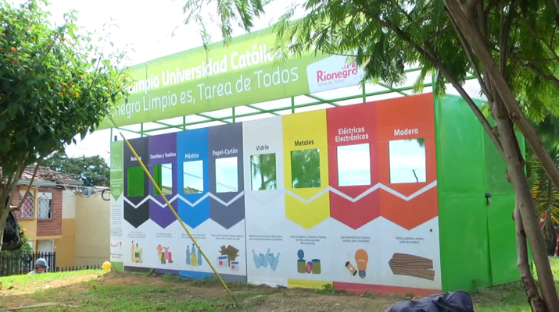
Punto limpio
“Prueba piloto”
Universidad Católica de Oriente
Se continuo con el apoyo y puesta en marcha de la prueba piloto “punto limpio” con el municipio de Rionegro, que consiste en un lugar de recolección de residuos, que generan los vecinos de la Universidad.

Slide 14
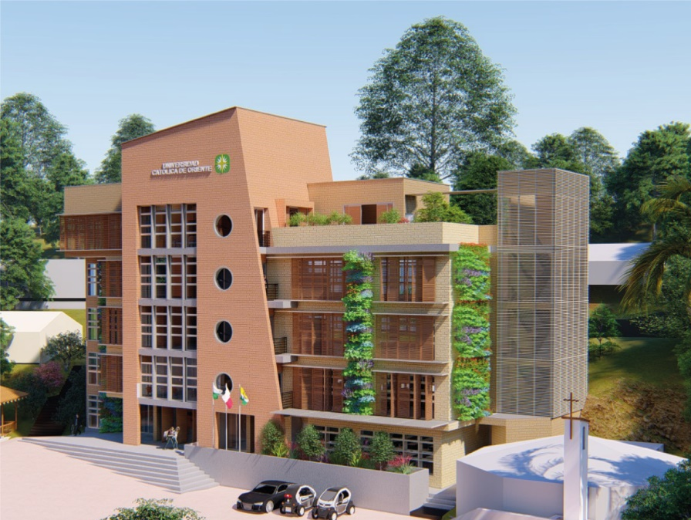
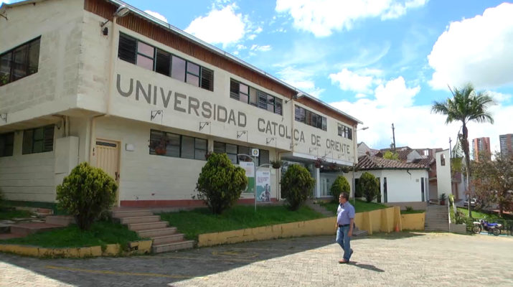
Edificio Innovamáter, certificación LEED
han sido aprobados 43 puntos, por el ente certificador, esto quiere decir que ya tenemos asegurada la certificación, pues todos los prerrequisitos fueron aprobados y los créditos suman un puntaje suficiente para alcanzar la meta trazada al inicio del proyecto.
En cuanto a los prerrequisitos y créditos de construcción, esperamos estarlos enviando una vez Nilkar pueda realizar las pruebas de funcionamiento de los equipos que consumen energía, por lo pronto estamos adelantando la traducción de los planes de Manejo Ambiental, manejo de desechos y plan de Calidad de Aire y los registros que tenemos hasta ahora que ha ido adelantando. Con esta información que esta pendiente por presentar y una vez sean aprobados los créditos por parte del USGBC, quedaríamos en 49 puntos para la certificación.

Slide 15
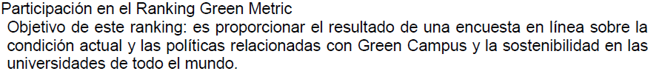
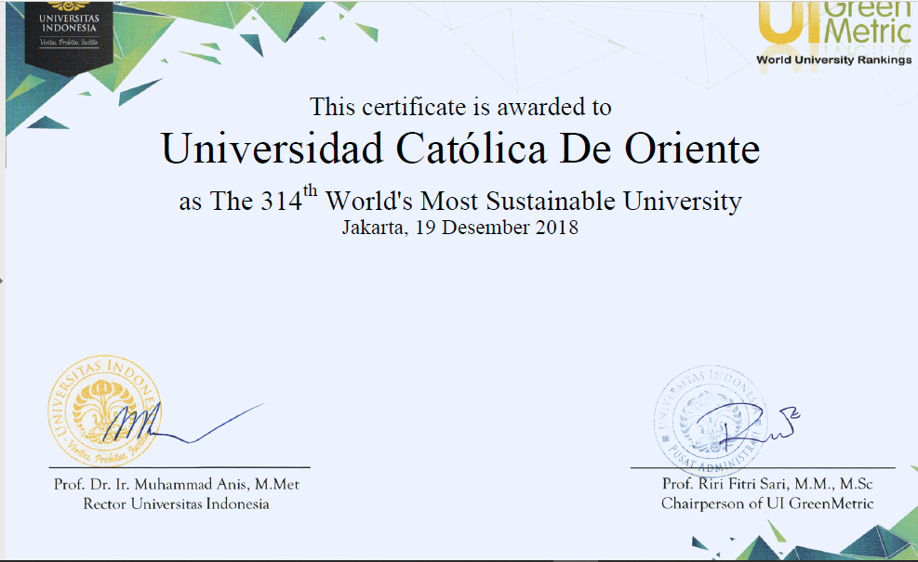
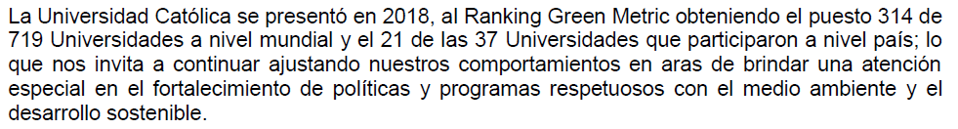

Slide 16
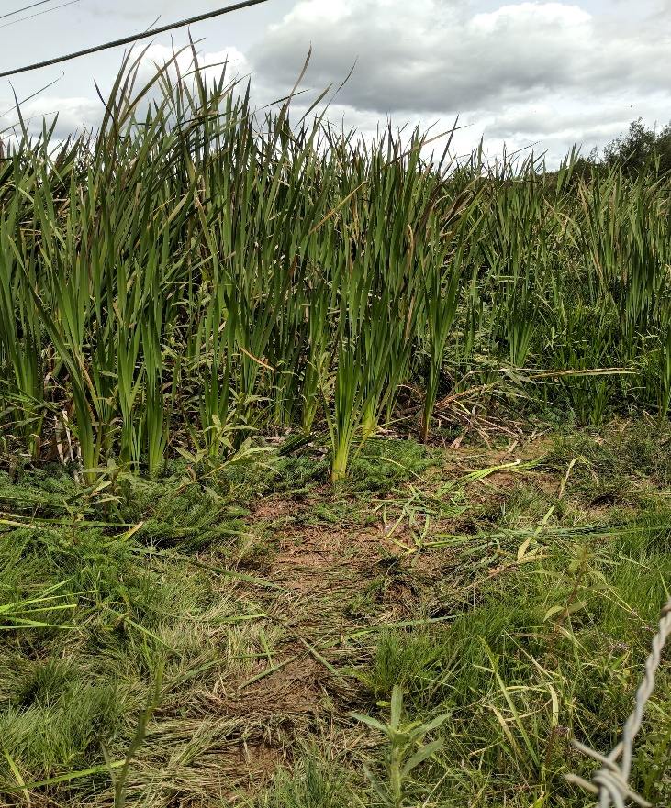
Diseño y evaluación de un humedal artificial de flujo subsuperficial, para el tratamiento de residuos líquidos químicos generados en el laboratorio de la Universidad Católica de Oriente.
Trabajo de grado. Estudiante de Ingeniería Ambiental

Slide 17
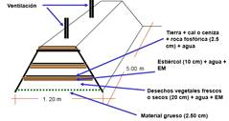
Puesta en marcha de proyecto Compostaje
El cual se está llevando a cabo con los residuos generados en las Cafeterías de la Universidad, este es dinamizado por Docentes y Estudiantes de los Programas de Ingeniería Ambiental y el Programa de Ingeniería Electrónica, se está llevando a cabo por capas, tipo bocashi (ver figura). Esto ayudará a que los residuos se empiecen a compostar tan pronto se reciben, sin necesidad de almacenarlos, mitigando la producción de malos olores.

Slide 18
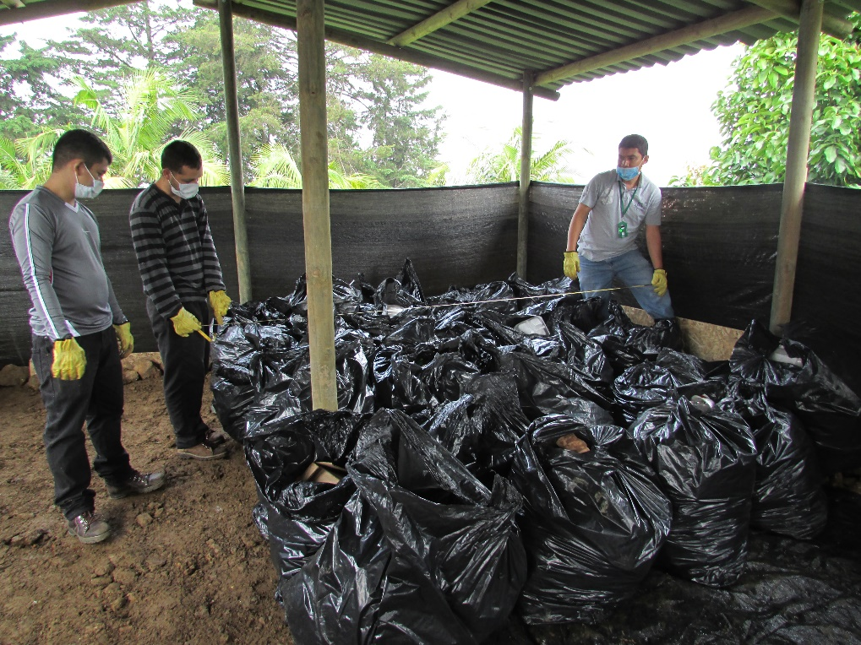
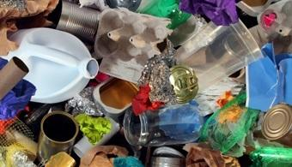
Caracterización de los residuos solidos
Mediante esta caracterización se pretenden evaluar los residuos sólidos generados en el campus universitario mediante el reconocimiento y cuantificación.
La finalidad es brindar la información necesaria para incorporarse dentro del PMIRS universitario mejoras respecto al manejo actual de residuos sólidos que se está efectuando dentro de la institución.

Slide 19
CONSUMO DE ENERGÍA
Meta 2018: 89,74 Kwh
Consumo anual percapita: 73.3Kwh
En la gráfica podemos observar que aunque desde el 2015 el consumo por persona ha ido aumentando significativamente, en el 2018 bajo 17.9 Kw/h en el año con respecto al 2017. con respecto a la meta estuvimos por debajo del limité inferior.

Slide 20
Meta 2018: 1.68 m³
Consumo anual percapita: 1.31 m³
CONSUMO DE AGUA
En la gráfica podemos observar que aunque desde el 2015 el consumo por persona ha ido aumentando significativamente, en el 2018 bajo 0.3 m³ en el año con respecto al 2017. con respecto a la meta estuvimos por debajo del límite inferior.

Slide 21
GENERACIÓN DE RESÍDUOS APROVECHABLES
Meta 2018: 2.09Kg
Generación anual percapita: 0.60 Kg
En la gráfica podemos observar que la separación de residuos de 2017 con respecto a 2018 disminuyo 0.8 lo cual nos invita a revisar las prácticas y generar nuevas estrategias para realizar mejor aprovechamiento de los residuos.

Slide 22
GENERACIÓN DE RESÍDUOS NO APROVECHABLES
Meta 2018: 2.09Kg
Generación anual percapita: 0.60 Kg
En la gráfica podemos observar que la separación de residuos de 2017 y 2018 fue estable en la generación 0.4.
1 caneca: 0.21 m³
1 caja estacionaria: 2.29 m³

Slide 23
GENERACIÓN DE RESPEL
Meta 2018: 2.09Kg
Generación anual percapita: 0.60 Kg
En la gráfica podemos observar que en el 2018 aumento 0.001 con respecto al 2017 esto porque se generaron más residuos a disponer del Laboratorio de Suelos.

Slide 24
Meta 2018: 0.15Kg
m3/mes
Meta 2018: 0.15Kg
m3/mes

Slide 25
Meta 2018: 138,3Kg
m3/mes
Meta 2018: 52.52 m3/mes

Slide 26
Meta 2018: 0,0084
m3/mes
Meta 2018: 0,079
m3/mes

Slide 27
Meta 2018: 78,5
m3/mes
Meta 2018: 0,89
m3/mes

Slide 28
Meta 2018: 0,3
m3/mes
Meta 2018: 0,42
m3/mes

Slide 29
Meta 2018: 37,9 kwh/mes
Meta 2018: 154,3 kwh/mes

Slide 30
Meta 2018: 269,35 kwh/mes
Meta 2018: 7,94 kwh/mes

Slide 31
Meta 2018: 8,94 kwh/mes
Meta 2018: 15,9 kwh/mes

Slide 32
Meta 2018: 6,21 kwh/mes

Slide 33
Meta 2018: 0,625 kg/mes
Meta 2018: 0,19 kg/mes

Slide 34
Meta 2018: 0,0013 kg/mes
Meta 2018: 0,0015 kg/mes

Slide 37
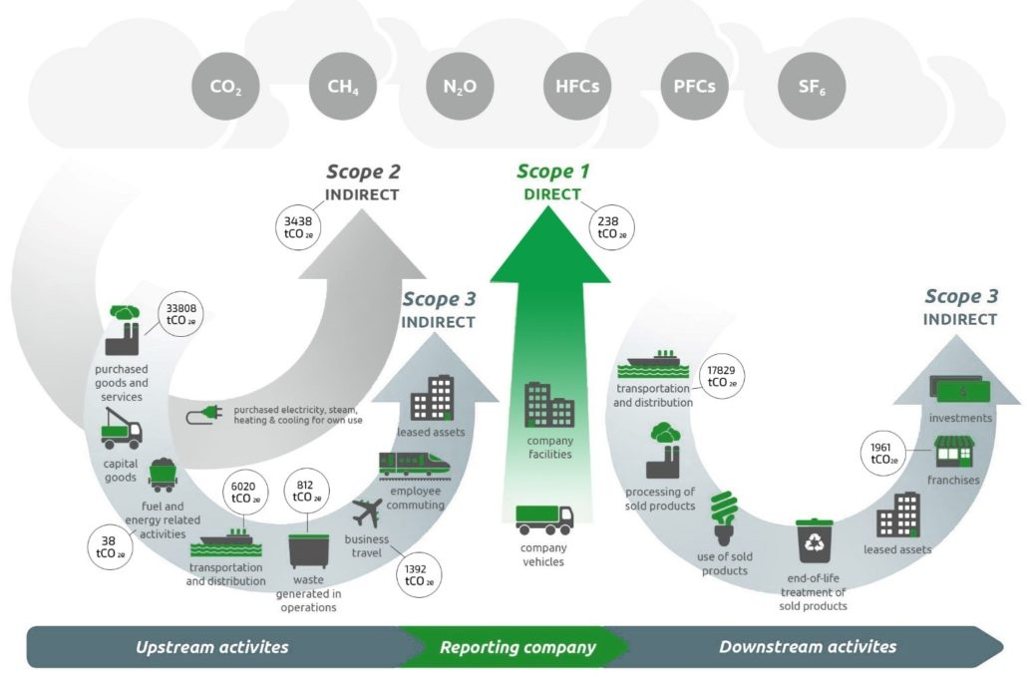

Huella de carbono CO2
La huella de carbono es la cantidad de gases efecto invernadero (GEI), que emite de forma directa o indirecta un individuo, organización, empresa, evento o producto. Por ejemplo, la huella de carbono de una persona vendría determinada por el consumo energético de su vivienda, el medio de transporte, sus actividades cotidianas y de ocio, el uso aparatos electrónicos, etc.

Slide 38
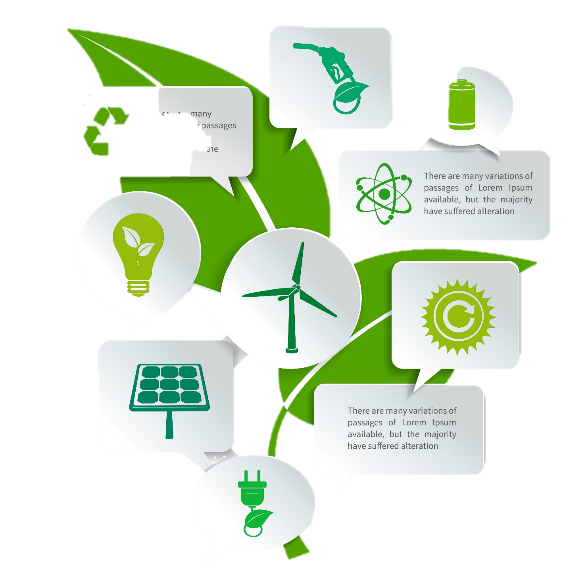
¿Cuáles son los tipos de emisiones de CO2?
Emisiones de Alcance 1 o Emisiones Directas
Las que genera directamente la empresa principalmente por el uso de combustibles fósiles en máquinas o vehículos, pérdidas de gases refrigerantes o reacciones químicas durante la producción.
Emisiones de Alcance 2 o Emisiones Indirectas por Energía
Las generadas por el productor de la energía que utiliza la empresa y serán mayores o menores dependiendo de la cantidad de energía que requiera la empresa y de los tipos de energía que utilice
Emisiones de Alcance 3 u Otras Emisiones Indirectas
Las generadas durante los procesos de elaboración de los productos y servicios que adquiere la empresa.

Slide 39
Cálculo huella de carbono UCO
Alcance 1
Alcance 2
Alcance 3

